Slide 1
A Formação do Estado Português
Da ascensão de Afonso Henriques à Revolução de Avis

Slide 2
Portugal
Área total: 92.389 km2 (incluindo Madeira e Açores)
Na península ibérica: 91.959 km2

Slide 3
Europa en 1360. Fonte: The Historical Atlas by William R. Shepherd, 1926

Slide 4
Antecedentes históricos
O rio Tejo divide Portugal em duas regiões distintas
Norte: maior amplitude térmica e mais chuvas; pequenas propriedades
Sul: maiores períodos de estiagem; estrutura fundiária com predomínio de grandes propriedades
Estrutura portuária bem montada para dar suporte à navegação de cabotagem
Invasão árabe a partir de 711; início da reconquista em 737; tomada de Lisboa em 1147

Slide 5
Os cristãos refugiados nas Astúrias elegeram rei o nobre Pelágio (m. 737) e principiaram a reconquista. Fernando Magno, falecido em 1065, dividiu os territórios pelos seus filhos, um dos quais, Afonso (“o Grande”, VI do nome) se viu, pela morte dos irmãos, senhor de todas essas terras, alargando-as, ainda, por vitórias sobre os Islamitas. Em 1085 tomou Toledo, que substituiu a cidade de Leão como capital dos seus domínios.
SÉRGIO, Antonio. Breve interpretação da história de Portugal. Lisboa: Livraria Sá da Costa Editora, 1977, p. 13.

Slide 6
Europa e o Império Bizantino circa 1000. Fonte: The Historical Atlas by William R. Shepherd, 1911.

Slide 7
Europa y las Tierras Mediterráneas por 1097. (Condado Portucalense)

Slide 8
Estava-se numa época de ofensiva geral da Cristandade aos territórios ocupados pelos infiéis; e esse movimento, que tem o nome de “Cruzadas”, favoreceu a não incorporação de Portugal no todo político a que presidiu Castela. Participaram dele, no último quartel do século XI, Raimundo, filho de Guilherme, conde de Borgonha, e seu primo, Henrique, que vieram às Espanhas combater os Mouros. Casaram os dois nobres franceses com duas filhas de Afonso VI, Urraca e Teresa; ...
SÉRGIO, Antonio. Breve interpretação da história de Portugal. Lisboa: Livraria Sá da Costa Editora, 1977, p. 13.

Slide 9
... Raimundo teve o governo de toda a faixa ocidental até o Tejo (1094), e Henrique, sob as ordens de Raimundo, o da terra portucalense, que ia das imediações do Vouga às do Minho, e cujo nome derivava da sua principal povoação, Portucale, junto ao Douro. Pouco depois governava Henrique, independente da autoridade de Raimundo, toda a região ao sul do Minho. Faleceu em 1114, sendo já mortos Raimundo e Afonso VI. Deixava um filho, criança ainda, Afonso Henriques.
SÉRGIO, Antonio. Breve interpretação da história de Portugal. Lisboa: Livraria Sá da Costa Editora, 1977, p. 13.

Slide 10
Antecedentes históricos
Invasão dos mouros: restrição ao comércio durante os VII, VIII e IX
Século X: renascimento comercial
Centros dinâmicos: Veneza, Gênova, e Flandres
O “portus” português (Mapa de 1135)

Slide 11
Europa, 1135. Mapa da página 10. Fonte: The Public Schools Historical Atlas by Charles Colbeck. Longmans, Green; New York; London; Bombay. 1905

Slide 12
Os amores da viúva de D. Henrique, D. Teresa, com o conde galego Fernão Peres de Trava provocaram a atitude de revolta nos fidalgos portugueses e que Afonso Henriques se juntou. Do recontro de Guimarães (1128) resultou a vitória do filho e a prisão da mãe. A maior importância deste fato reside na ruptura da ligação entre as duas metades da Galiza, com o triunfo do portucalense sobre a leonesa.
SÉRGIO, Antonio. Breve interpretação da história de Portugal. Lisboa: Livraria Sá da Costa Editora, 1977, p. 14.

Slide 13
Europa durante el siglo XII. La edad de las Cruzadas" con mapa insertado de "Los Estados Cristianos de Oriente en 1142“.m Fuente: "An Historical Atlas Containing a Chronological Series of One Hundred and Four Maps, at Successive Periods, from the Dawn of History to the Present Day." by Robert H. Labberton. Sixth Edition. 1884

Slide 14
Desenvolvimento de Portugal medieval
Primeira dinastia: Borgonha
Reis da primeira dinastia preocupados em ocupar o território
A nobreza pouco “trabalhadora”: êxodo rural e escassez de alimentos
D. Fernando e a lei das sesmarias (1375)
Florescimento da atividade comercial e portuária e incentivo à navegação

Slide 15
Revolução burguesa?
A controvérsia Revolução Burguesa X Revolução Nacional na formação e consolidação do Estado português

Slide 16
A revolução de 1383-1385
Figuras centrais: D. Leonor Teles, D. João, mestre de Avis e Nuno Álvares Pereira
D. João, rei de Castela tinha direito ao trono português: casamento com D. Beatriz de Portugal
A viúva de D. Fernando articula com D. João, mestre de Avis e irmão bastardo de D. Fernando
Fidalguia (Castela) x Burguesia (revolução)
Vitória dos revoltosos: sobe ao trono D. João, mestre de Avis – início da dinastia de Avis

Slide 18
A história portuguesa apresenta assim essa peculiaridade da ascensão completa e definitiva da burguesia em pleno século XIV. [...] A revolução política que leva à constituição do Estado nacional português é a mesma revolução econômico-social que implantará a supremacia definitiva da classe burguesa, isto é, dos núcleos urbanos.
FURTADO, Celso. Economia colonial no Brasil nos séculos XVI e XVII. São Paulo: Hucitec/ABPHE, 2001, p. 27.

Slide 19
O Estado português [...] foi desde o início dirigido por uma classe social sem ligações com um passado feudal. Uma classe social marcada pelo espírito de ganho, individualista no sentido burguês, cuja escala de valores se pautava nas disponibilidades materiais de cada um, e não nos privilégios de sangue.
FURTADO, Celso. Economia colonial no Brasil nos séculos XVI e XVII. São Paulo: Hucitec/ABPHE, 2001, p. 28.

Slide 20
A revolução de 1383 é ‘burguesa’. Dissemo-lo em 1965, seguindo aqui António Sérgio, e mantêmo-lo. [...] A revolução de 1383 cortou o cordão umbilical de uma criança que começou a dar os primeiros passos impulsionando vertiginosamente toda a expansão colonial portuguesa. A revolução ajudou a criança a sair fora, uma criança proto-capitalista [...]
COELHO, António Borges. A Revolução de 1383. Lisboa: Seara Nova, 1977, p. 35.

Slide 21
A classe senhorial continuava classe dominante, mas rejuvenescida: uma parte da velha nobreza, aliada ao inimigo nacional, tinha sido alijada e substituída por elementos enobrecidos procedentes da burguesia. Por sua vez, a burguesia rural e mercantil, sem ter se alçado à dominação de classe, galgou situação mais influente, beneficiando-se da aliança com a Coroa.
GORENDER, Jacob. O Escravismo Colonial. 6ª. Ed. São Paulo: Ática,1992, p. 111.

Slide 22
A Formação do Império Português
Da conquista de
Lopo Homem. Mapa Mundi. 1554.

Slide 23
“Lucros, Império e Fé”
MOTIVAÇÕES
LUCROS: monopólio italiano-muçulmano
IMPÉRIO: territorialidade
FÉ: “espírito de cruzada”
Incidem sobre Portugal unificado
Convergem na ação expansionista encabeçada pelo Estado

Slide 24
A tomada de Ceuta
“Em Ceuta abria-se o caminho do Levante, o mercado das especiarias, e o caminho da Barbaria, o mercado do ouro.” (GODINHO)

Slide 26
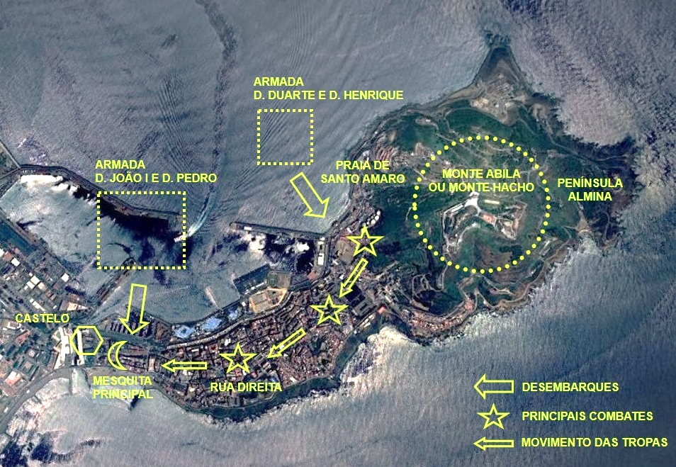
“a bordo das 270 velas da armada portuguesa, deveriam seguir 7.000 a 7.500 ‘homens de armas’, 5.000 besteiros e 20 ou 21.000 homens de pé (quer dizer, um total de 32 a 33.500 combatentes)”
A conquista de Ceuta. Disponível em https://historiasdeportugalemarrocos.wordpress.com/2014/02/22/a-conquista-de-ceuta/

Slide 27
Entre as razões da Coroa para promover esta empresa estava a necessidade de fornecer à nobreza possibilidades de aumentar os seus proventos, através do saque e da conquista. De fato, já praticamente se encontrava esgotada a capacidade régia para conceder doações e rendas a uma nobreza que a paz com Castela deixara militarmente desocupada. [...] A ida para o Norte de África era assimilável a uma natural continuação da Reconquista.
RAMOS, Rui. História de Portugal. 6ª. Ed. Lisboa: A Esfera dos Livros, 2010, p. 176.

Slide 28
Mas, sublinhemo-lo de novo, enquanto projeto e na sua concretização, o empreendimento da conquista de Ceuta foi uma iniciativa e uma organização da Coroa. [...] A realeza percebera bem o que estava em causa, relativamente à necessidade de encontrar um caminho que garantisse a viabilidade do reino e a própria sobrevivência da nova dinastia.
RAMOS, Rui. História de Portugal. 6ª. Ed. Lisboa: A Esfera dos Livros, 2010, p. 176.

Slide 29
Ainda que não existisse, à partida, um projeto imperial ou, sequer, a ideia de edificar um império, a ida a Ceuta não foi encarada como uma mera ação de pilhagem.
RAMOS, Rui. História de Portugal. 6ª. Ed. Lisboa: A Esfera dos Livros, 2010, p. 176.

Slide 30
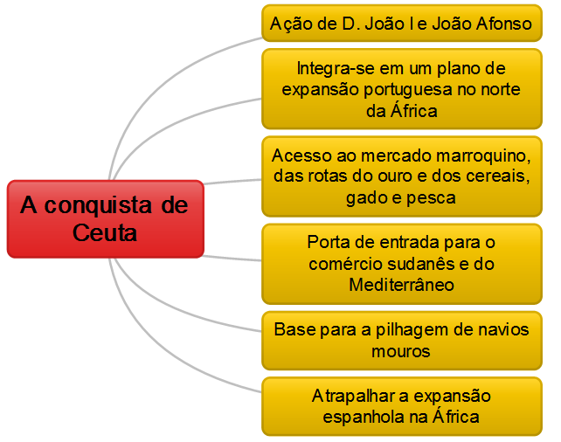

Slide 31
Após a conquista
O dinamismo econômico de Ceuta duraria até a metade do século XV
Razões da decadência
Ausência de uma política de colonização
Depredações (fidalguia, nobreza e suas pilhagens)
Desvio das rotas comerciais mouras para a costa da Guiné (comércio Sudão-Marrocos)
Estado de guerra causado pelo domínio português

Slide 32
Políticas de Expansão
A chamada “Escola de Sagres” A suposta “erudição” de D. Henrique
Carta náutica, 1470.

Slide 33
Políticas de expansão
O Caminho do Levante
Comércio mediterrâneo
Ocupação do Marrocos
A questão da territorialidade
A ocupação da costa africana
Comércio Atlântico; ouro; escravos

Slide 34
Classes e interesses
Burguesia
Expansão marítima; comércio
Nobreza
Ocupação terrestre do Marrocos; pilhagem;. dominação
Coroa
Comércio; acesso ao ouro do norte africano

Slide 35
D. João I, o monarca que iniciou a empresa sistemática das conquistas e descobrimentos além-mar, intitulou-se senhor de Ceuta. O mesmo título usou o rei Duarte. Afonso V alargou-o para ‘rei de Portugal e dos Algarves daquém e dalém-mar em África’. João II intitulou-se pela primeira vez senhor de Guiné.
COELHO, António Borges. Clérigos, mercadores, “judeus” e fidalgos – Questionar a História, II. Lisboa: Editorial Caminho, 1994, p. 12.

Slide 36
Por sua vez D. Manuel aumentou extraordinariamente as fardagens dos títulos: ‘Rei de Portugal e dos Algarves daquém e d’além-mar em África, senhor da Guiné, da conquista, navegação e comércio da Etiópia, Arábia, Pérsia e Índia’.
COELHO, António Borges. Clérigos, mercadores, “judeus” e fidalgos – Questionar a História, II. Lisboa: Editorial Caminho, 1994, p. 12.

Slide 37
Não existe [...] uma diretriz única de expansão. Na convergência das necessidades de expansão comercial para a burguesia e de expansão guerreira para a nobreza reside plausivelmente a causa dos descobrimentos e conquistas.
GODINHO, V. M. A expansão quatrocentista portuguesa. Lisboa: Empresa Contemporânea de Edições, 1944, p. 97.

Slide 38
Com D. João II [1455-1495] o plano dos descobrimentos e conquistas ultrapassa decididamente os objetivos mediterrâneo e africano para visar o longínquo Oriente, o mundo das especiarias, dos arômatas, das madeiras requintadas, das pedras preciosas, dos tecidos de luxo. [...] D. João II pretendeu alcançar o Preste João e a Índia [...]
GODINHO, V. M. A expansão quatrocentista portuguesa. Lisboa: Empresa Contemporânea de Edições, 1944, p. 100.

Slide 39
Desenvolvimento comercial
FEITORIAS, ÁFRICA OCIDENTAL
Arguim (1445, a primeira feitoria), São Jorge da Mina (1482)
1469/75: concessão a Fernão Gomes - (condição: descobrir anualmente 100 léguas de costa)
1474: direção do comércio do Infante D. João
1488: passagem do Cabo da Boa Esperança
O ÍNDICO
Sofala (1505), Moçambique (1507)
1497/99: viagem de Vasco da Gama
1509: vitória naval (armada egípcio-guzarate)
1513: vitória naval (armada javanesa)

Slide 40
Comércio, monopólio e privilégios
Coroa detinha o monopólio de vários produtos e rotas
Concessão de direitos de exploração em troca de contrapartidas financeiras estipuladas em contratos
Contratos e contratantes

Slide 41
O Império no Século XVI
No Índico, 40 estabelecimentos costeiros entre Sofala e Nagasáqui
Praças-fortes no Marrocos
Feitorias na costa africana Ocidental
Donatarias nas Ilhas Atlânticas
Brasil: desocupado e improdutivo

